Slide 1
EBsafe
Führung globaler Versorgungspläne
ganz einfach durch ein digitales Portal

Slide 2
EB Pläne & Renewals
Analysen & Reports
Benchmark
Persönliches Dashboard
Vorlagen-Center
Strategie

Slide 3
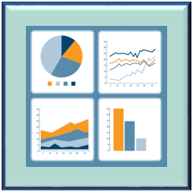
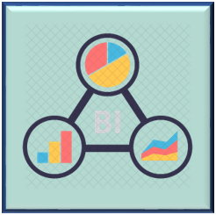
Analysen & Reports

Slide 4
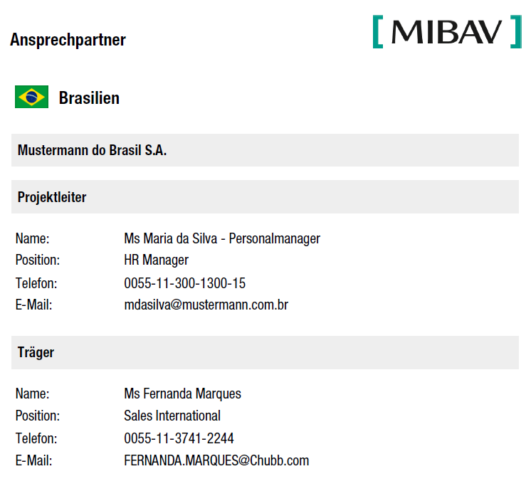
Führung globaler EB-Pläne setzt voraus, dass Sie alle Partner
jederzeit per Klick zur Verfügung haben
Die lokalen Projektleiter, Versicherer, Makler, Consultants oder TPA inkl. Telefon + Email stehen zur Verfügung. Sie können diese Tabelle online nutzen oder ausdrucken.

Slide 5
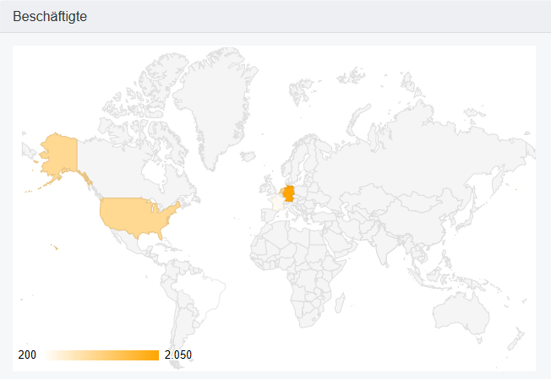
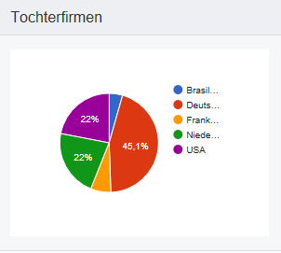
Basis-Informationen
zeigen Ihnen die erfassten Tochterfirmen
Land | Tochterfirmen | Beschäftigte
Brasilien | 1 | 200
Deutschlanf | 1 | 2.050
Frankreich | 1 | 300
Niederlande | 2 | 1.000
USA | 2 | 1.000

Slide 6
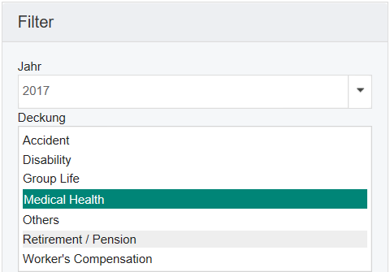
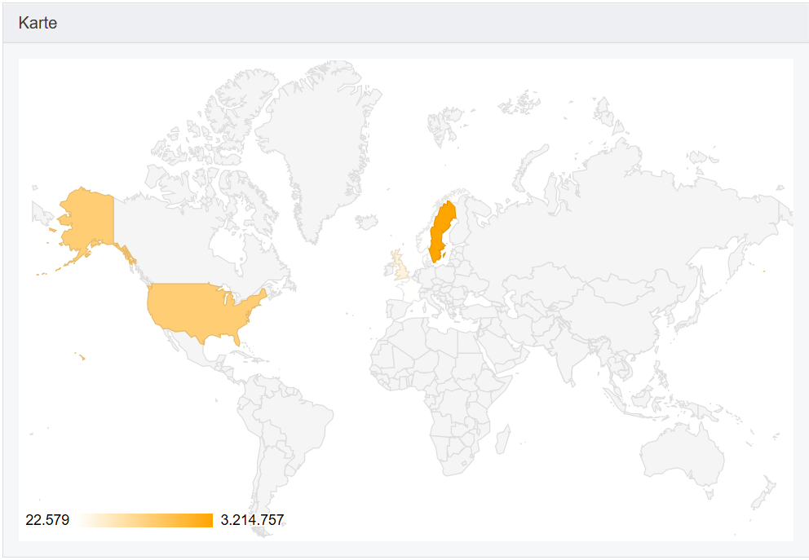
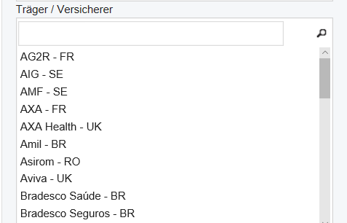
GEO-Daten werden auf einer Weltkarte dargestellt
auf einen Blick die größten Länder / Regionen auswerten
Land | Deckung | MIBAV ref. | Gesamtkosten | Prämie
UK | Medical Health | 2853 | 27.079 € | 24.617 €
UK | Medical Health | 2853 | 5.208 € | 4.756 €
Schweden | Medical Health | 3091 | 5.506 € | 5.506 €
Schweden | Medical Health | 3091 | 1.963 € | 1.963 €
China | Medical Health | 3050 | 32.130 € | 13.897 €
Russland | Medical Health | 3006 | 19.286 € | 16.072 €
Russland | Medical Health | 3006 | 1.753 € | 1.461 €
Portugal | Medical Health | 3136 | 1.343 € | 1.338 €
China | Medical Health | 3064 | 9.528 € | 4.991 €
Rumänien | Medical Health | 2875 | 3.362 € | 3.305 €

Slide 7
Das Analyse-Tool bietet Ihnen vielfältigste Antworten,
die Sie abspeichern und ausdrucken können
alle Jahre |  | alle Deckungen |  | alle Tochterfirmen |  | alle Regionen
alle Versicherer |  | alle Makler |  | alle Consultants |  | alle TPA
alle Status |  | Finanzierungsmethode |  | Finanzierungsform |  | Rechtsgrundlagen

